Slide 1
EE4332 Design of Electrical Drive System
Dr. Duy-Dinh Nguyen
FAE, School of EEE

Slide 2
General introduction
Contents (Nội dung chính): 16 wks
  General introduction and definition 2 wk
  (Những vấn đề chung và khái niệm)
  Drive system for Elevators 4 wks
  (Truyền động điện thang máy)
  Drive system for Electric Scooters 2 wks
  (Truyền động điện Xe máy điện)
  Drive system for Electric Cars 2 wks
  (Truyền động điện Ô tô điện)
  Drive system for Weigh Feeder 2 wks
  (Truyền động điện cân băng định lượng)
  Drive system for Cranes 2 wks
  (Truyền động điện Cầu trục)
  Drive system for Pumb Station 2 wks
  (Truyền động điện Trạm bơm)

Slide 3
LECTURE 2-2
AC Motor drives
Dr. Duy-Dinh Nguyen
FAE, School of EEE

Slide 4
Outlines
Các bước thiết kế
Tính chọn hệ truyền động
Thiết kế điều khiển
Mạch vòng dòng điện
Mạch vòng tốc độ
Mô phỏng MATLAB & Simulink

Slide 5
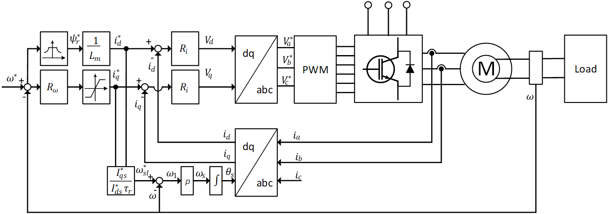
Hệ biến tần động cơ không đồng bộ
    Phương pháp điều khiển U/f? FOC? DTC?
    Hãng sản xuất động cơ?
    Hãng sản xuất biến tần?
    Cảm biến đo dòng, áp, tốc độ?
Sơ đồ điều khiển FOC – IM trực tiếp

Slide 6





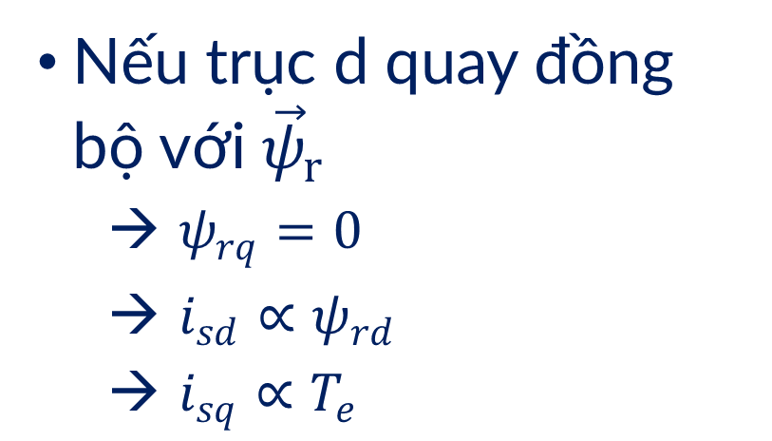
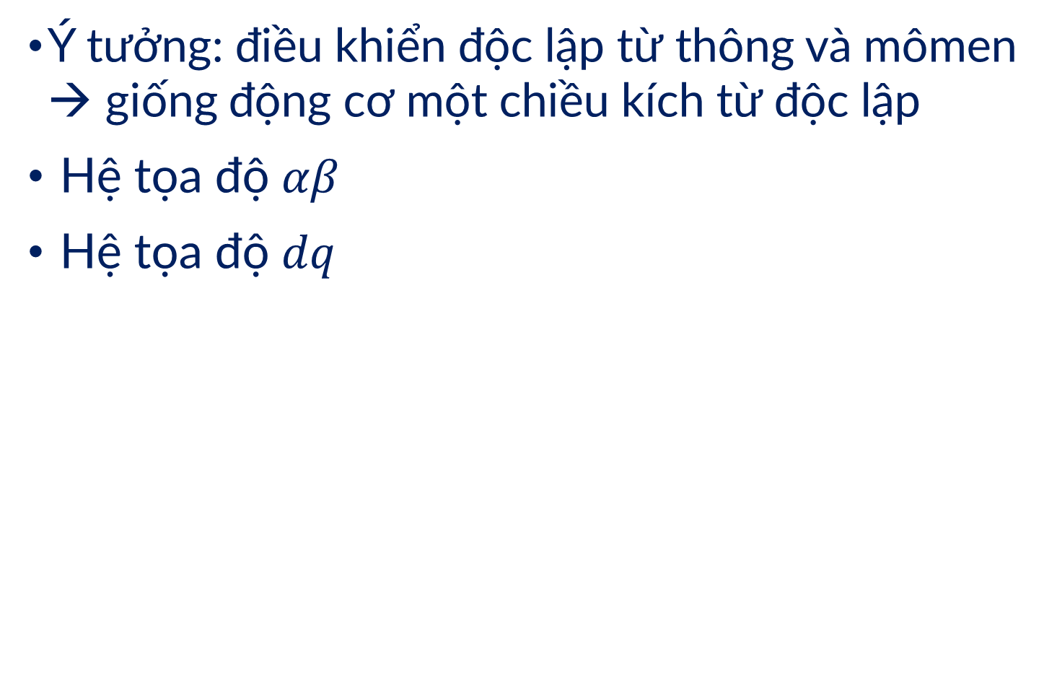









Nguyên lý điều khiển FOC
Ý tưởng: điều khiển độc lập từ thông và mômen → giống động cơ một chiều kích từ độc lập
Hệ tọa độ $αβ$
Hệ tọa độ $dq$
$$U_{v}$$
$$β$$
$${\vec{ψ}}_{s}$$
$$q$$
Sector 1
Nếu trục d quay đồng bộ với ${\vec{ψ}}_{r}$
$ψ_{rq}=0$
$i_{sd}∝ψ_{rd}$
$i_{sq}∝T_{e}$
$${\vec{i}}_{s}$$
$$d$$
$$i_{sq}$$
$${\vec{ψ}}_{r}$$
$$i_{sd}$$
$$U_{u}$$
$$α$$
$$ω_{r}$$
.
$$T_{e}$$
$$U_{w}$$
[1] Quang, N.P. and Dittrich, J.A., 2008. Vector control of three-phase AC machines (Vol. 2). Heidelberg: springer.

Slide 7

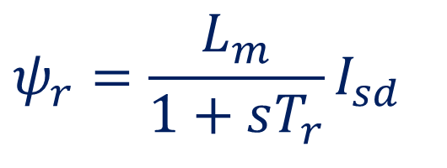
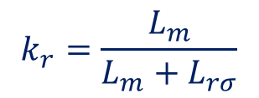
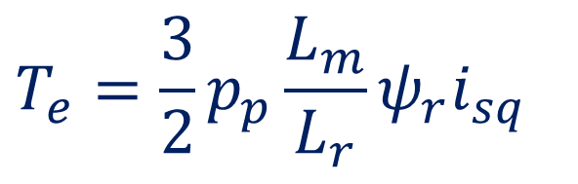
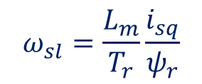
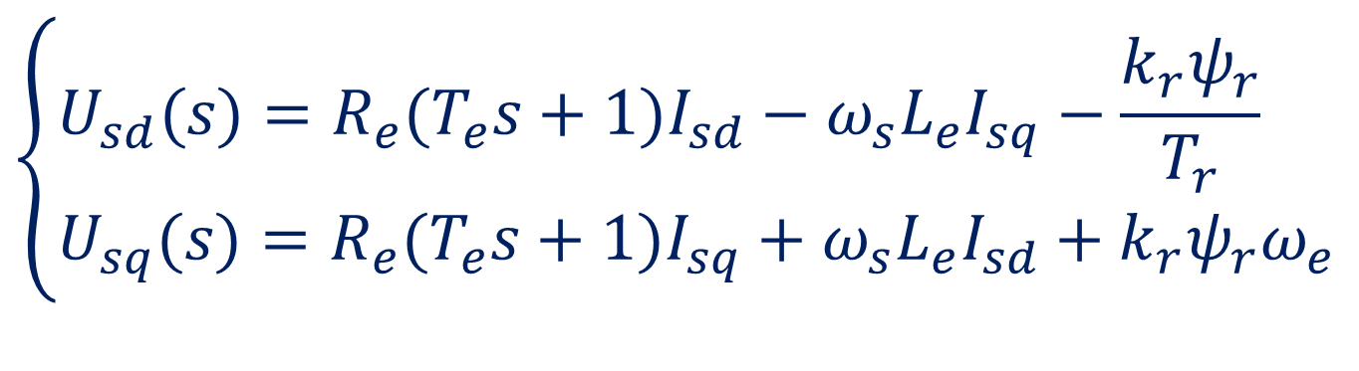



Nguyên lý điều khiển FOC
Trong không gian d-q, có:
$$T_{e}=\frac{3}{2}p_{p}\frac{L_{m}}{L_{r}}ψ_{r}i_{sq}$$
$$ψ_{r}=\frac{L_{m}}{1+sT_{r}}I_{sd}$$
$$\left\{\begin{aligned}&U_{sd}(s)=R_{e}(T_{e}s+1)I_{sd}−ω_{s}L_{e}I_{sq}−\frac{k_{r}ψ_{r}}{T_{r}} \\ &U_{sq}(s)=R_{e}(T_{e}s+1)I_{sq}+ω_{s}L_{e}I_{sd}+k_{r}ψ_{r}ω_{e}\end{aligned}\right.$$
$$L_{e}=L_{sσ}+k_{r}^{2}L_{rσ}$$
$$ω_{s}=ω_{e}+ω_{sl}$$
$$T_{r}=\frac{L_{r}}{R_{r}}$$
$$k_{r}=\frac{L_{m}}{L_{m}+L_{rσ}}$$
$$R_{e}=R_{s}+k_{r}^{2}R_{r}$$
$$ω_{sl}=\frac{L_{m}}{T_{r}}\frac{i_{sq}}{ψ_{r}}$$
[1] Quang, N.P. and Dittrich, J.A., 2008. Vector control of three-phase AC machines (Vol. 2). Heidelberg: springer.

Slide 8
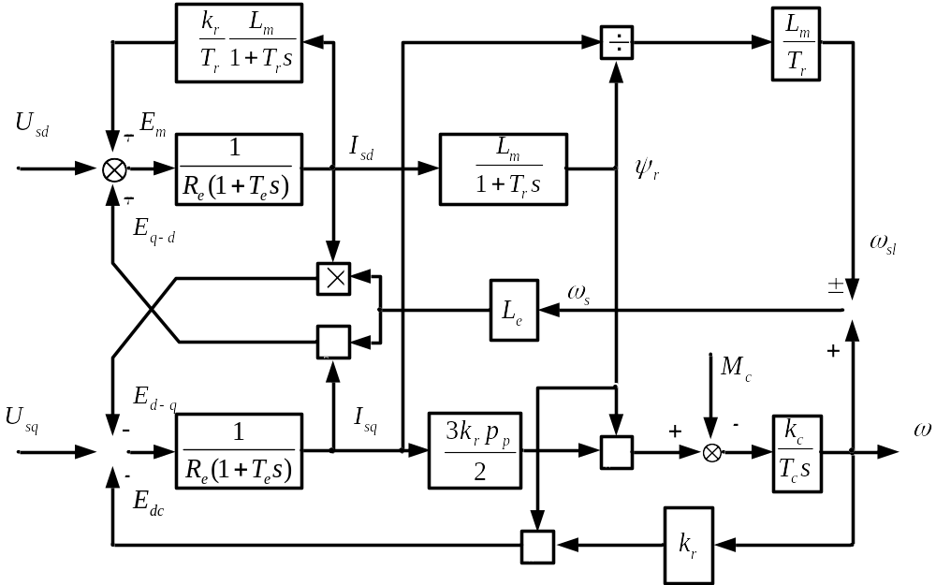
Nguyên lý điều khiển FOC
Trong không gian d-q, có:
[1] Quang, N.P. and Dittrich, J.A., 2008. Vector control of three-phase AC machines (Vol. 2). Heidelberg: springer.

Slide 9
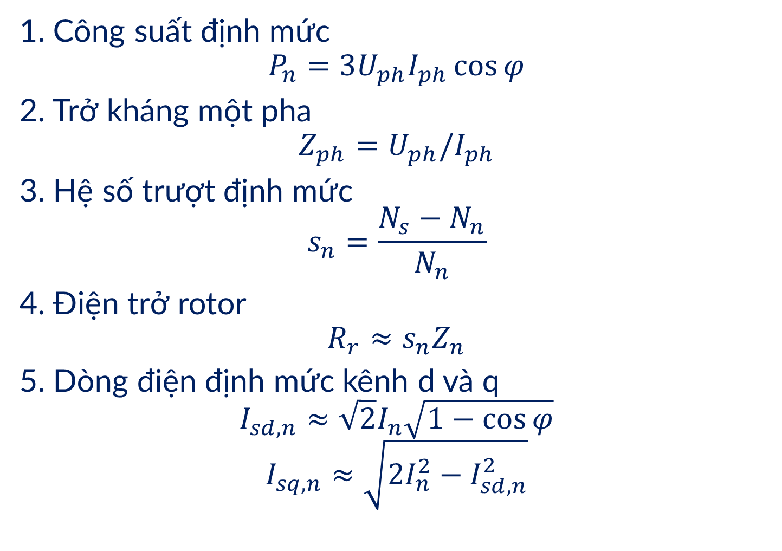
Xác định tham số động cơ
1. Công suất định mức
$$P_{n}=3U_{ph}I_{ph}\cos{φ}$$
2. Trở kháng một pha
$$Z_{ph}=U_{ph}/I_{ph}$$
3. Hệ số trượt định mức
$$s_{n}=\frac{N_{s}−N_{n}}{N_{n}}$$
4. Điện trở rotor
$$R_{r}≈s_{n}Z_{n}$$
5. Dòng điện định mức kênh d và q
$$I_{sd,n}≈\sqrt{2}I_{n}\sqrt{1−\cos{φ}}$$
$$I_{sq,n}≈\sqrt{2I_{n}^{2}−I_{sd,n}^{2}}$$
[1] Quang, N.P. and Dittrich, J.A., 2008. Vector control of three-phase AC machines (Vol. 2). Heidelberg: springer.

Slide 10
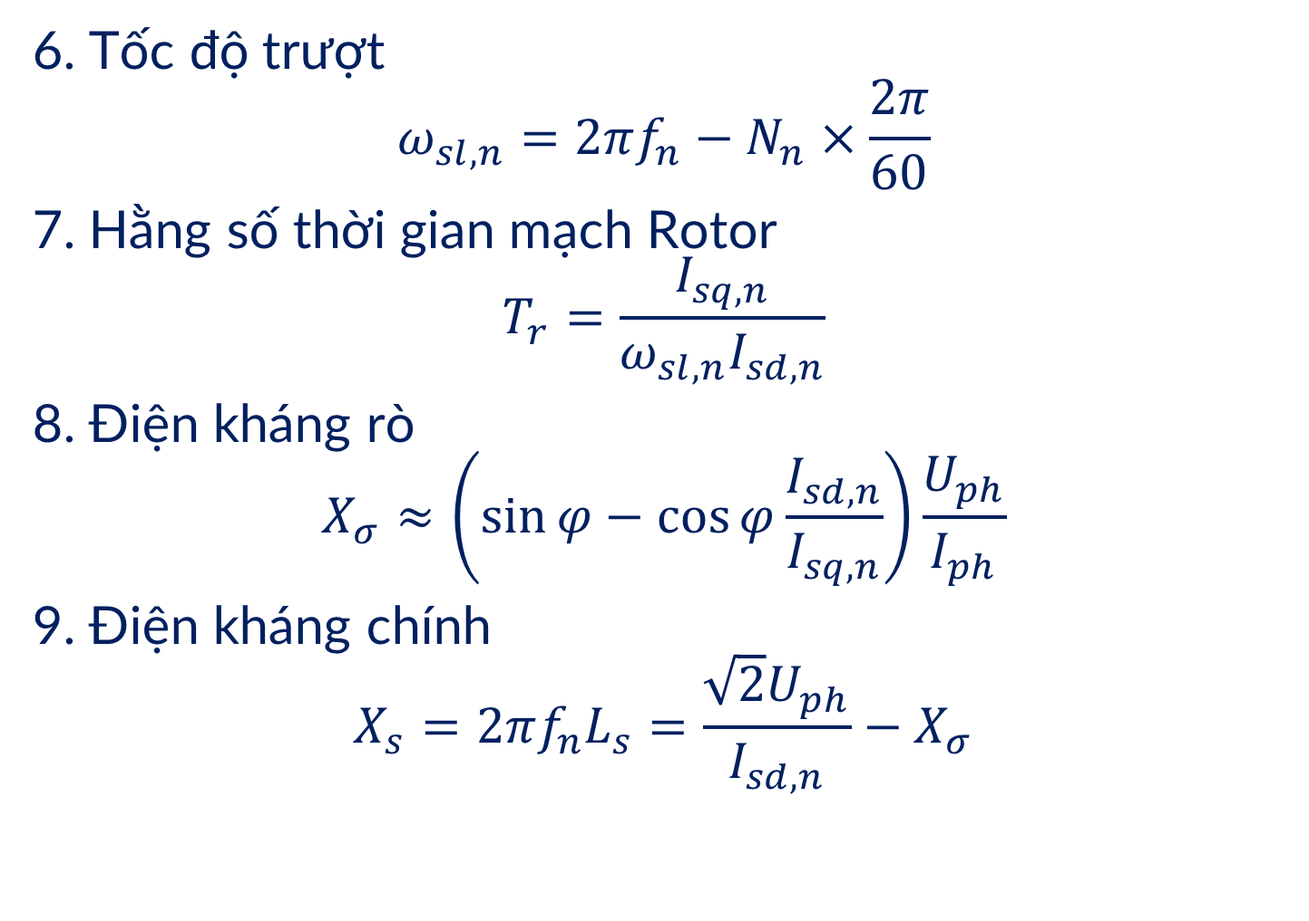
Xác định tham số động cơ
6. Tốc độ trượt
$$ω_{sl,n}=2πf_{n}−N_{n}×\frac{2π}{60}$$
7. Hằng số thời gian mạch Rotor
$$T_{r}=\frac{I_{sq,n}}{ω_{sl,n}I_{sd,n}}$$
8. Điện kháng rò
$$X_{σ}≈\left(\sin{φ}−\cos{φ}\frac{I_{sd,n}}{I_{sq,n}}\right)\frac{U_{ph}}{I_{ph}}$$
9. Điện kháng chính
$$X_{s}=2πf_{n}L_{s}=\frac{\sqrt{2}U_{ph}}{I_{sd,n}}−X_{σ}$$
[1] Quang, N.P. and Dittrich, J.A., 2008. Vector control of three-phase AC machines (Vol. 2). Heidelberg: springer.

Slide 11
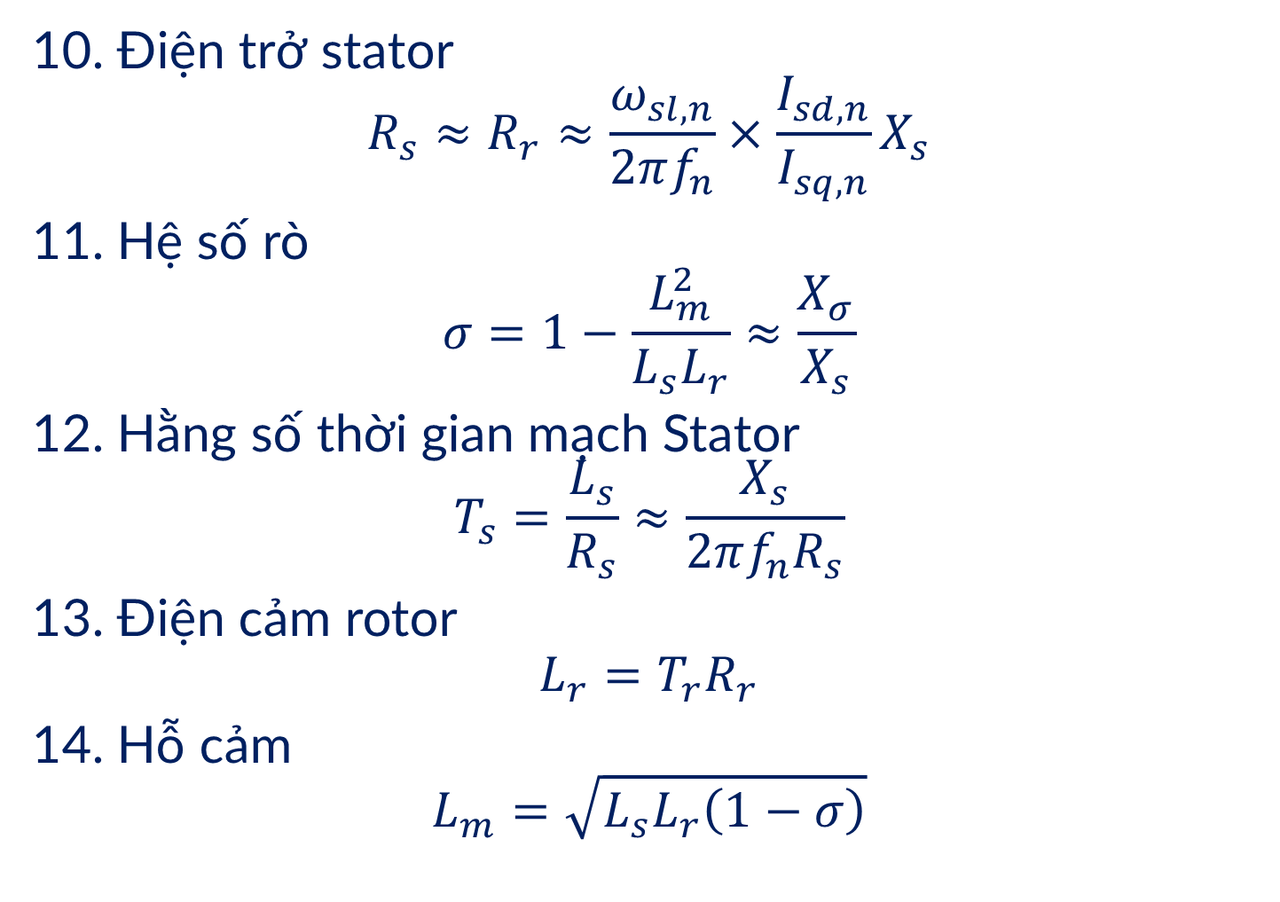
Xác định tham số động cơ
10. Điện trở stator
$$R_{s}≈R_{r}≈\frac{ω_{sl,n}}{2πf_{n}}×\frac{I_{sd,n}}{I_{sq,n}}X_{s}$$
11. Hệ số rò
$$σ=1−\frac{L_{m}^{2}}{L_{s}L_{r}}≈\frac{X_{σ}}{X_{s}}$$
12. Hằng số thời gian mạch Stator
$$T_{s}=\frac{L_{s}}{R_{s}}≈\frac{X_{s}}{2πf_{n}R_{s}}$$
13. Điện cảm rotor
$$L_{r}=T_{r}R_{r}$$
14. Hỗ cảm
$$L_{m}=\sqrt{L_{s}L_{r}\left(1−σ\right)}$$
[1] Quang, N.P. and Dittrich, J.A., 2008. Vector control of three-phase AC machines (Vol. 2). Heidelberg: springer.

Slide 12
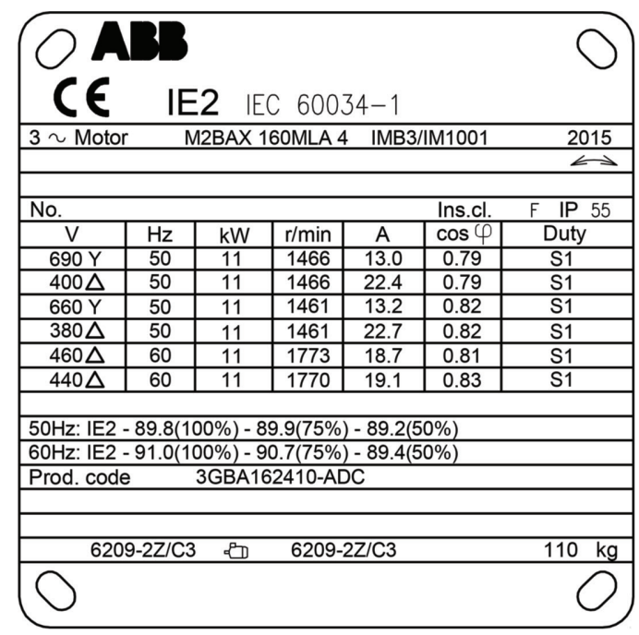
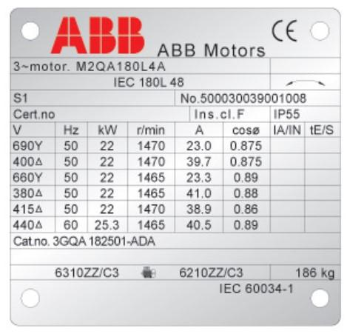
Q&A
Tính toán tham số động cơ sau:

